Slide 1
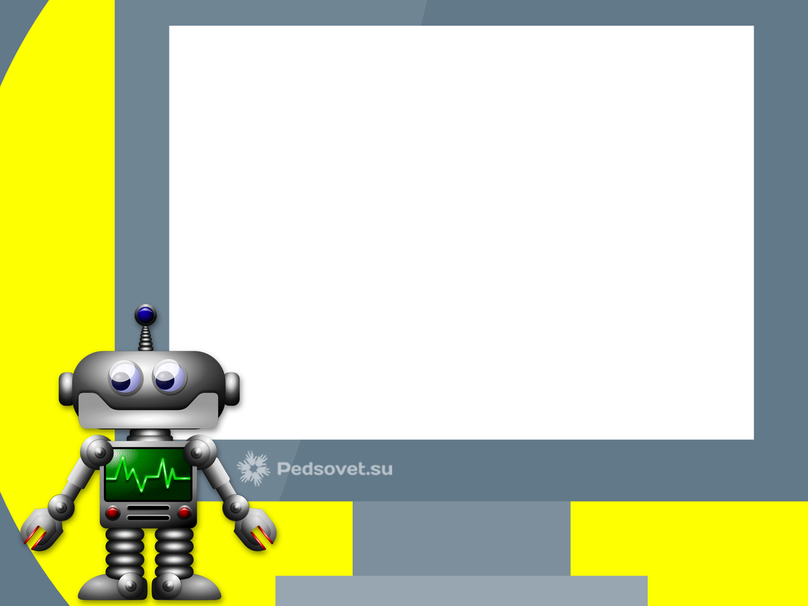
МУНИЦИПАЛЬНОЕ АВТОНОМНОЕ ДОШКОЛЬНОЕ ОБРАЗОВАТЕЛЬНОЕ УЧРЕЖДЕНИЕ
ДЕТСКИЙ САД № 482
(МАДОУ № 482)
СВЕРДЛОВСКАЯ ОБЛАСТЬ, Г. ЕКАТЕРИНБУРГ, УЛ, ЛЯПУСТИНА 60А
Всероссийский научно-практического семинара
«STEAM-ОБРАЗОВАНИЕ: ОТ ДОШКОЛЬНИКА ДО ВЫПУСКНИКА ВУЗА»
«ПРОСТЫЕ МЕХАНИЗМЫ, ЖИВУЩИЕ В ИГРАХ ДЕТЕЙ»
Учитель-логопед ВЫРУПАЕВА О.М.
:

Slide 2
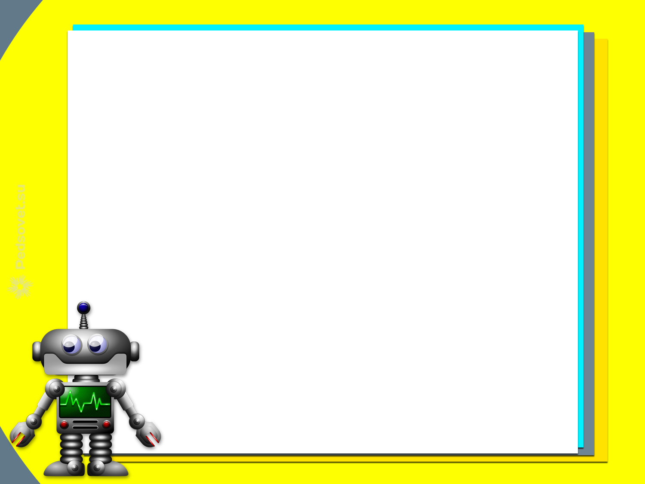

«Быть инженером, значит быть немного волшебником
и приносить радость и пользу своими творениями»
Ю. Лешков

Slide 3
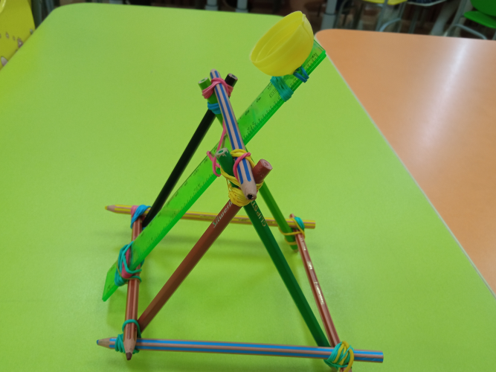
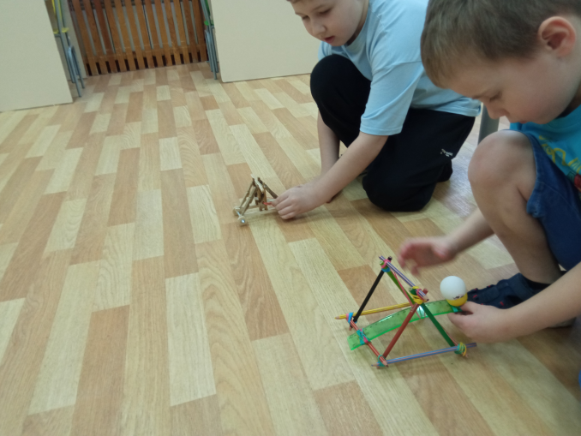
ЦЕЛЬ ПРОЕКТА:
Дать старт развитию инженерного мышления, воображения у старших дошкольников, через деятельность, направленную на создание работающих поделок из подручных материалов - от веселых игрушек до сравнительно сложных инженерных систем, играючи работать с непростыми физическими явлениями и задачами.

Slide 4

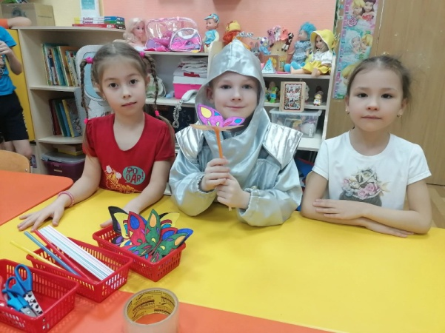
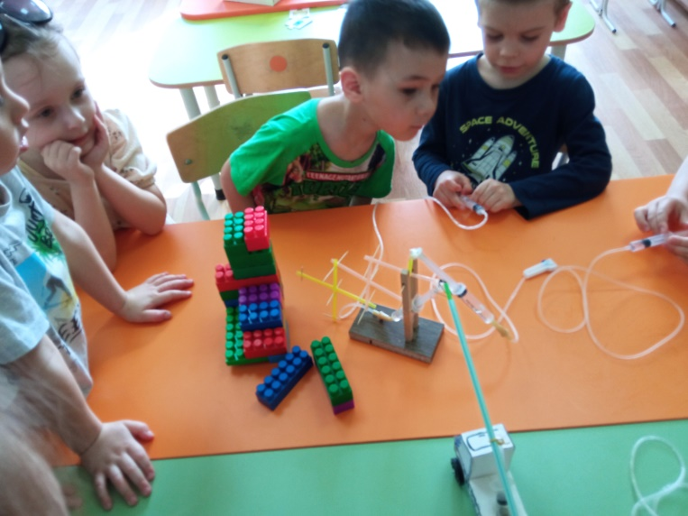
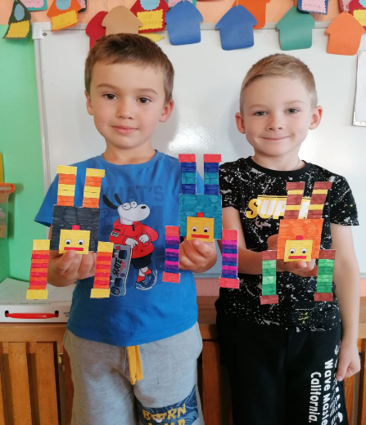
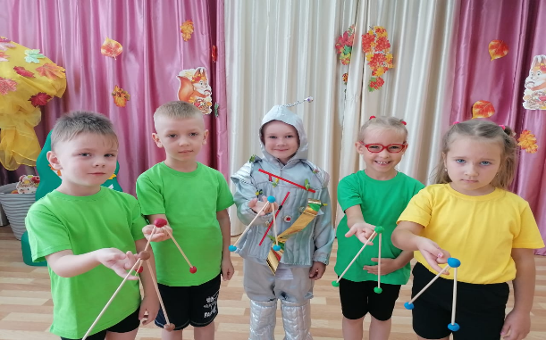

Slide 5
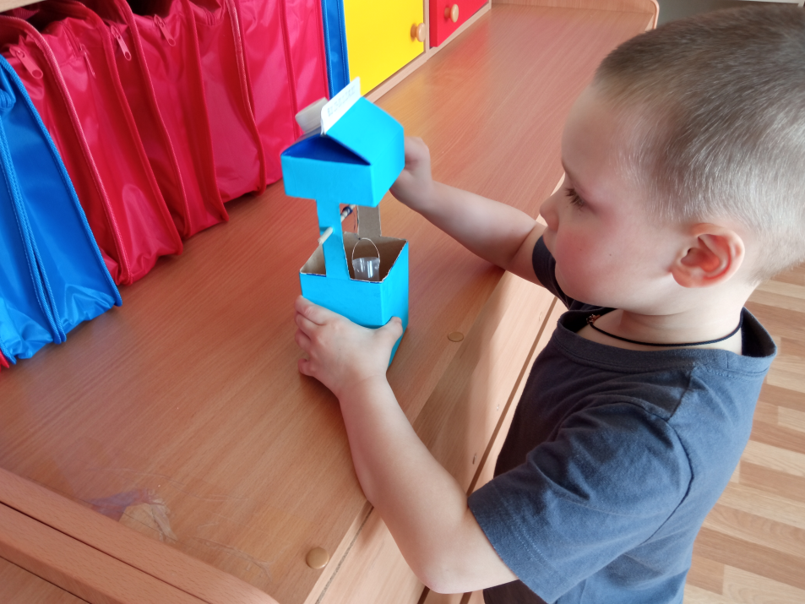
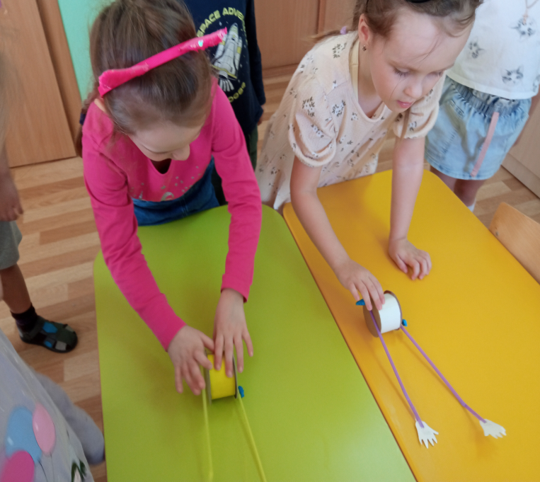
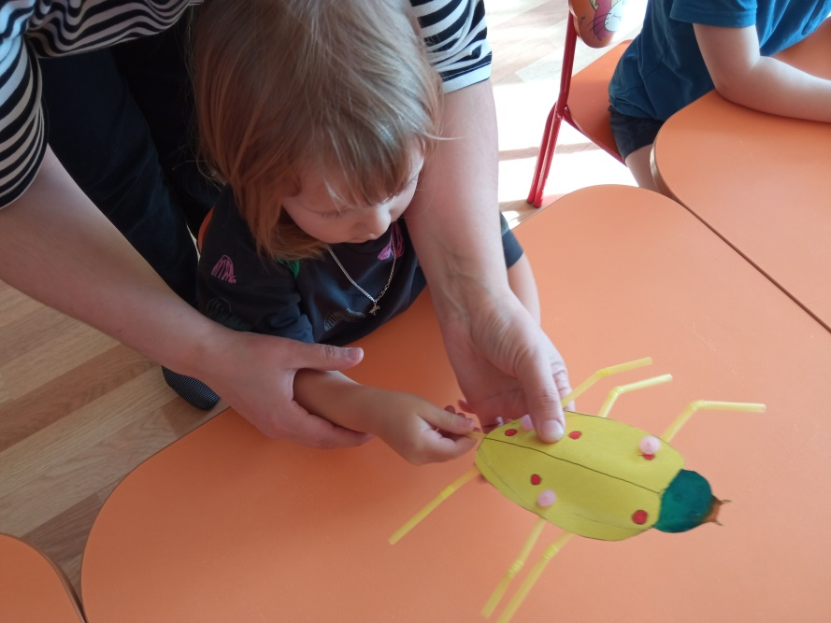
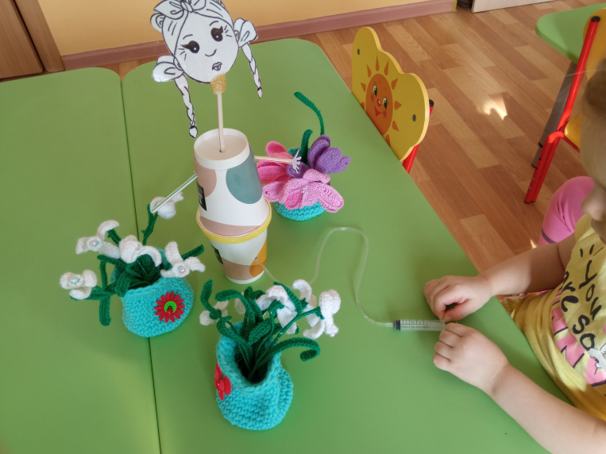
Текст слайда

Slide 6
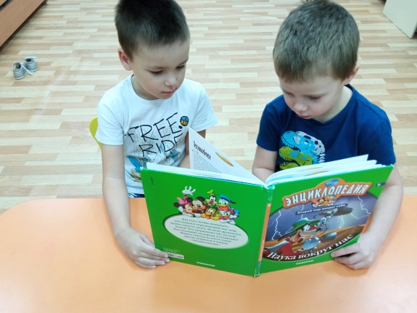
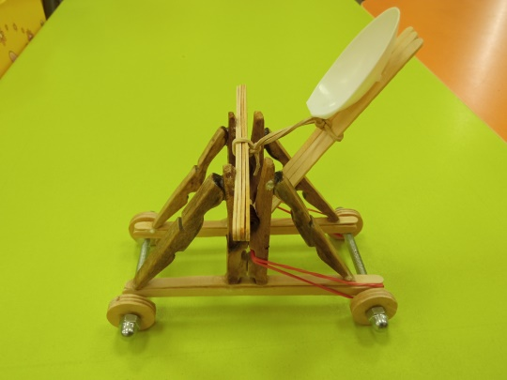
ПРИНЦИПЫ ОБУЧЕНИЯ
ОТ ПРОСТОГО К СЛОЖНОМУ
ПОСИЛЬНОСТЬ ОБУЧЕНИЯ
ОБУЧЕНИЕ В ИГРЕ
ЕДИНСТВО ТЕОРИИ И ПРАКТИКИ
САМОСТОЯТЕЛЬНОСТЬ

Slide 7
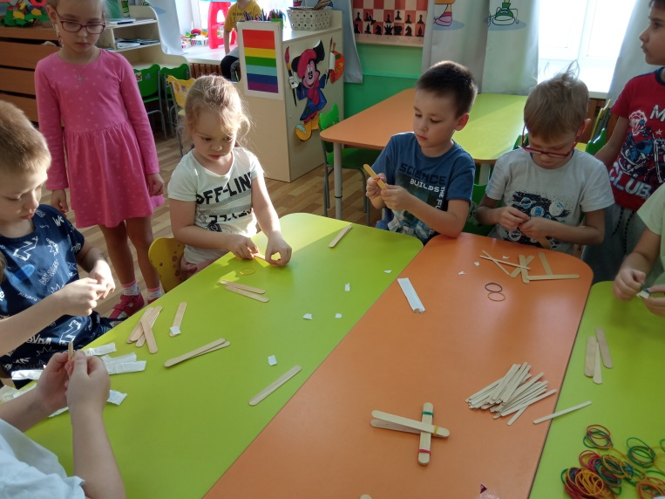
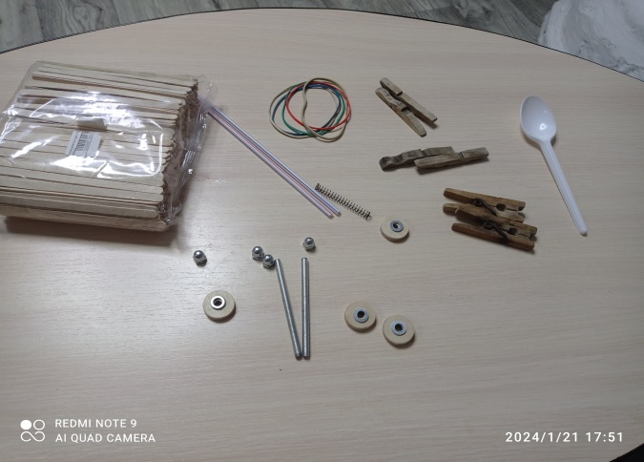
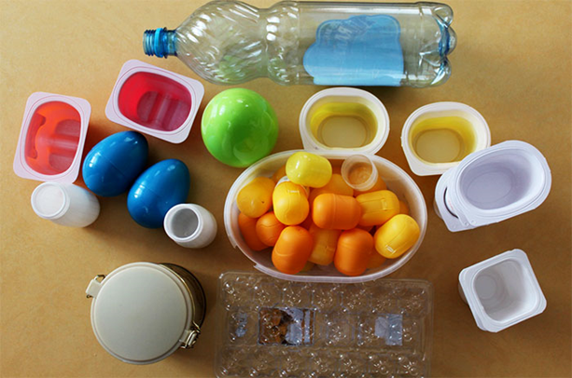
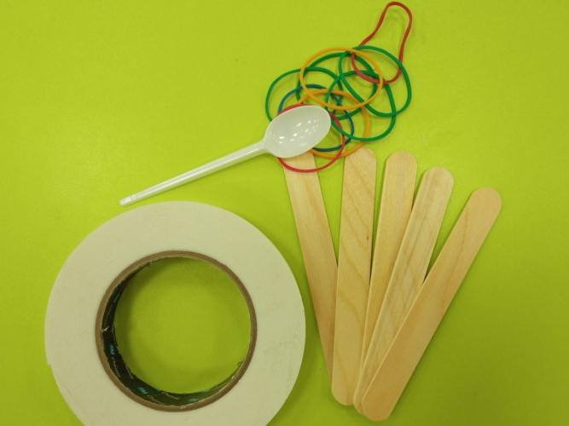
ИСПОЛЬЗОВАНИЕ БРОСОВОГО МАТЕРИАЛА

Slide 8
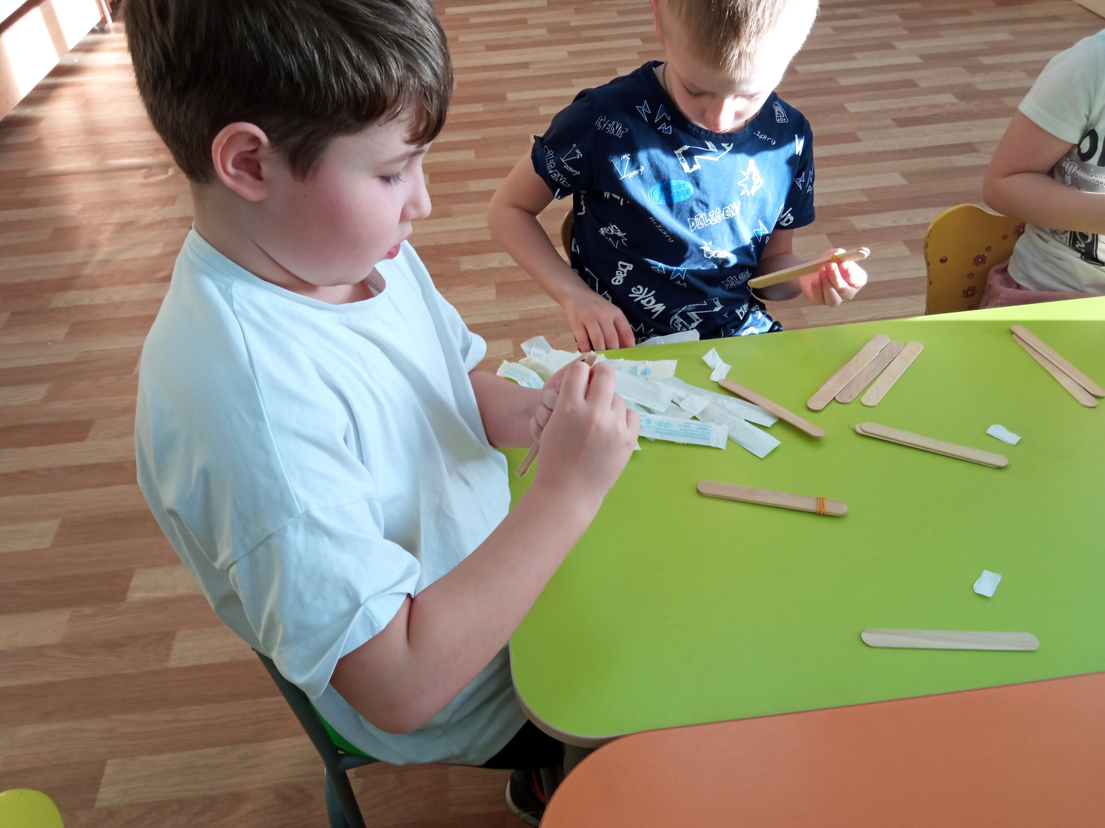

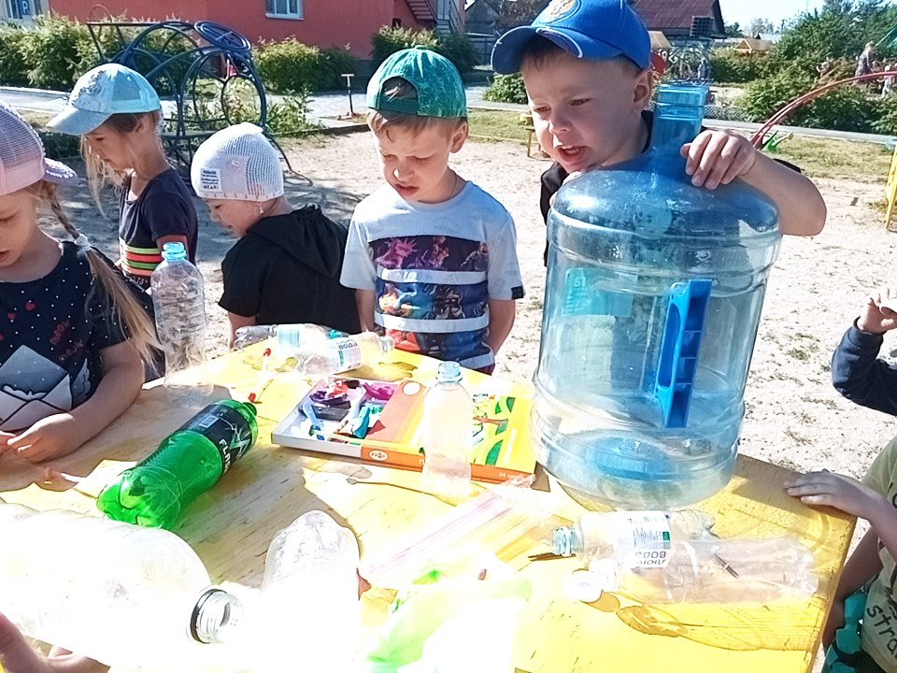
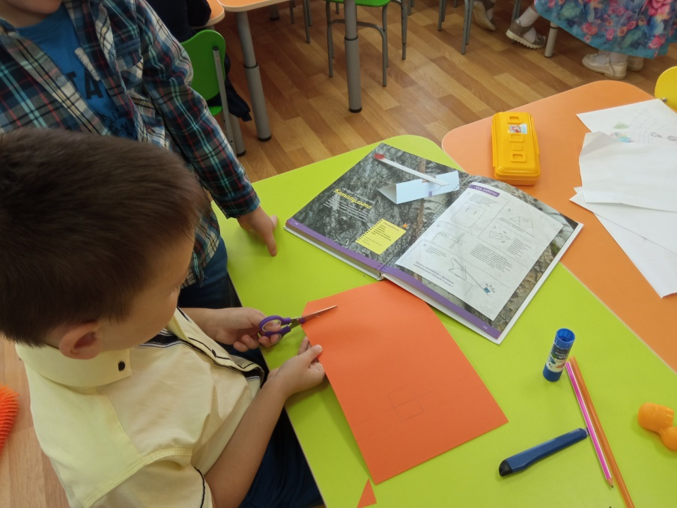
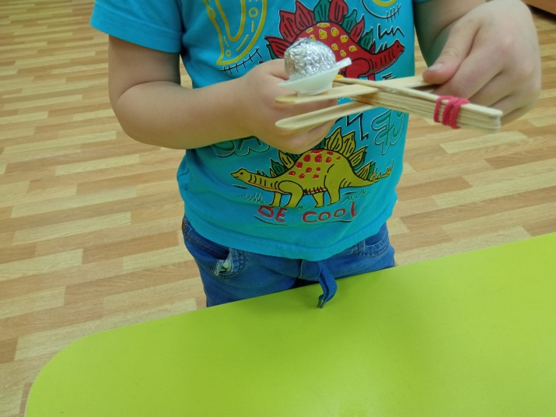

Slide 9
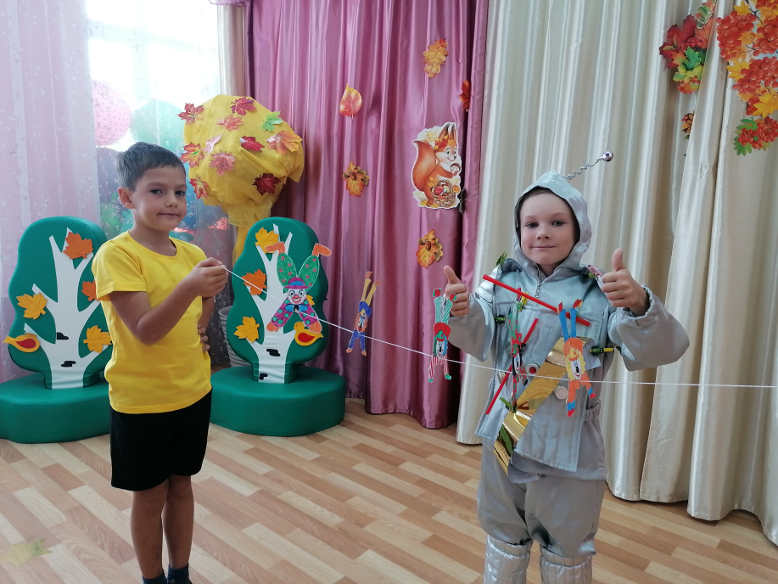
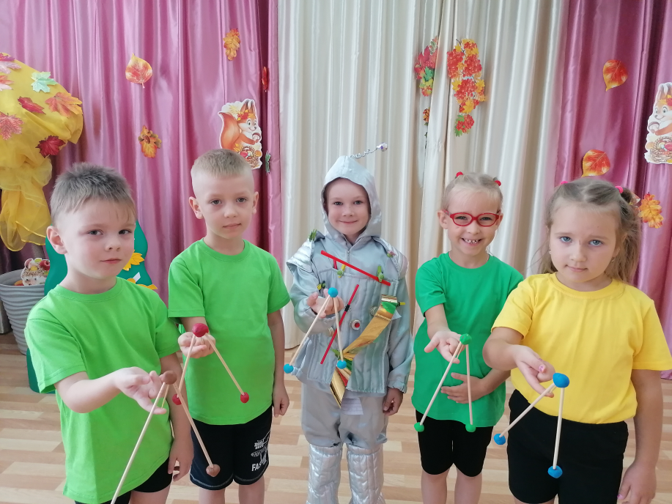
В МИРЕ БАЛАНСИРОВ. ВОЛШЕБСТВО ИЛИ НАУКА?

Slide 10
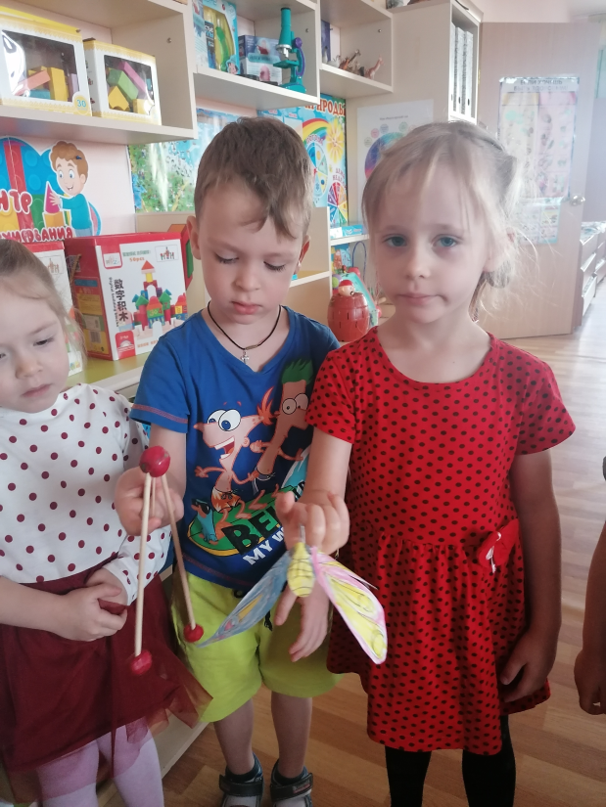
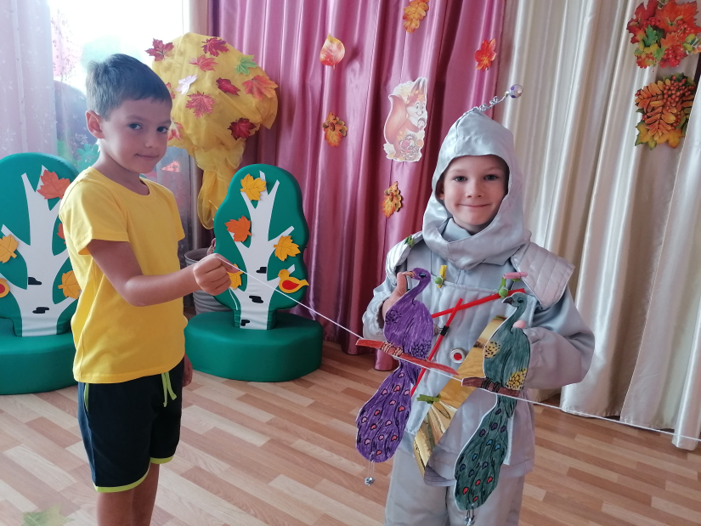
СИЛА ТЯЖЕСТИ
ЦЕНТР ТЯЖЕСТИ
ТОЧКА ОПОРЫ

Slide 11
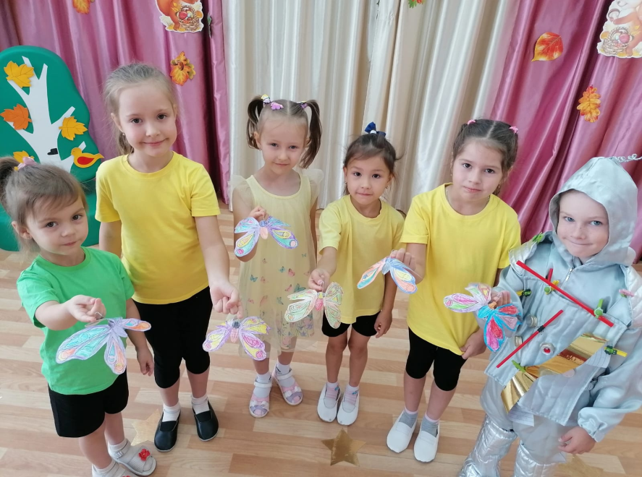
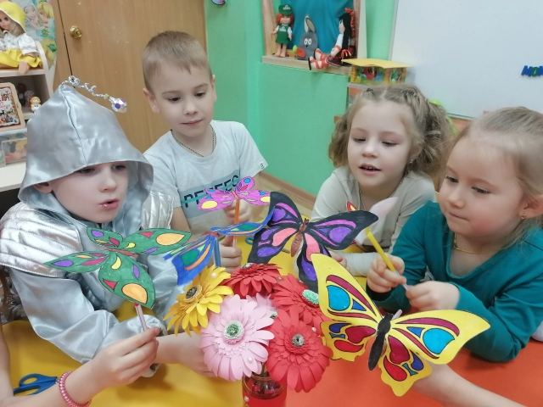
ПАРК БАБОЧЕК

Slide 12

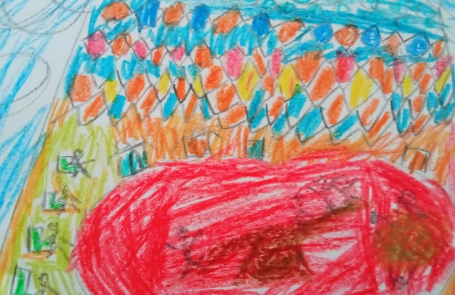

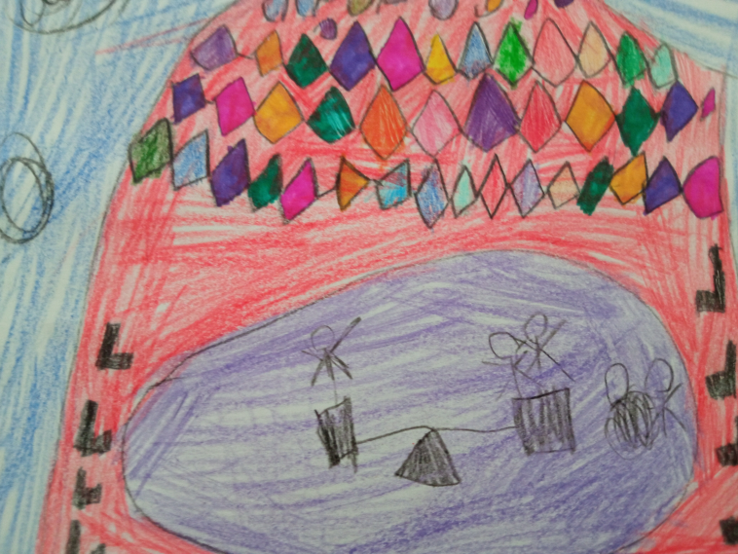
ЦИРК

Slide 13
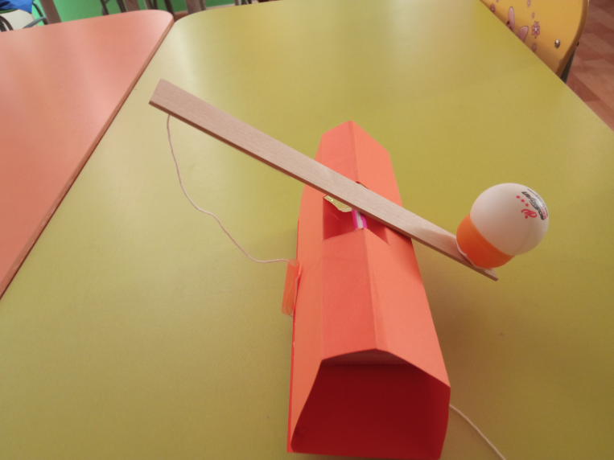
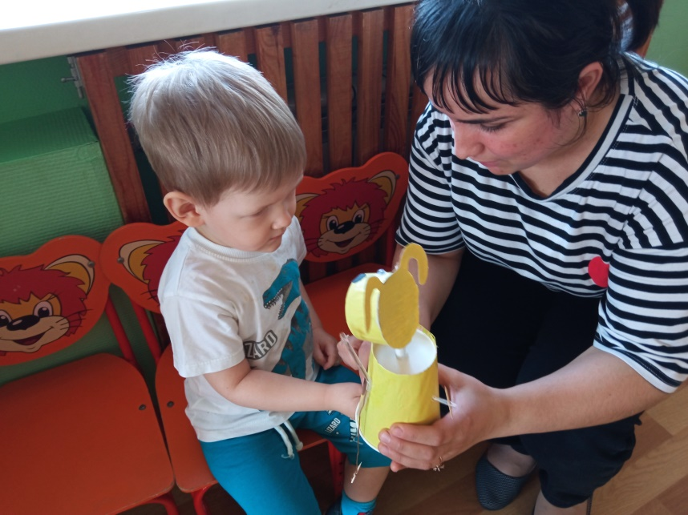
Текст слайда

Slide 14

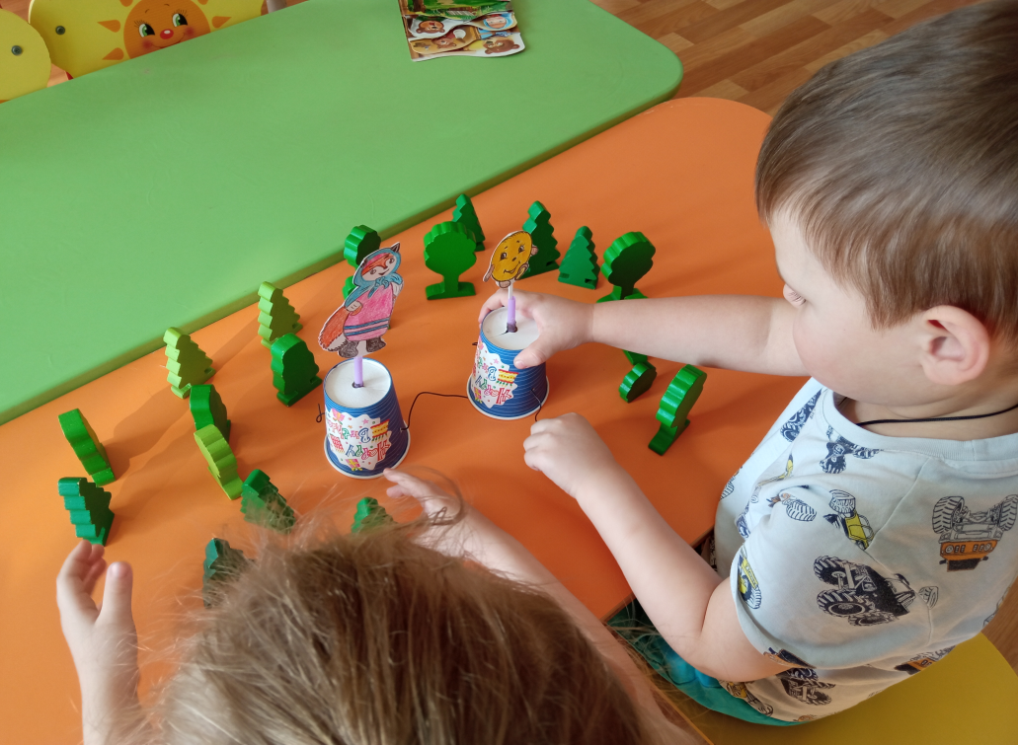
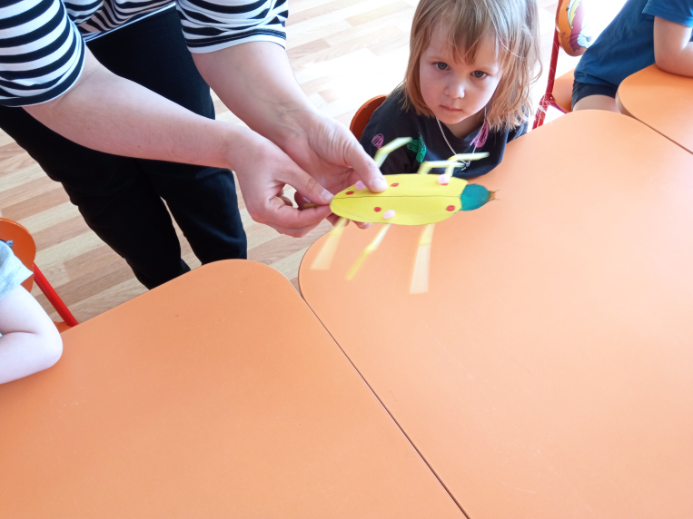

Slide 15
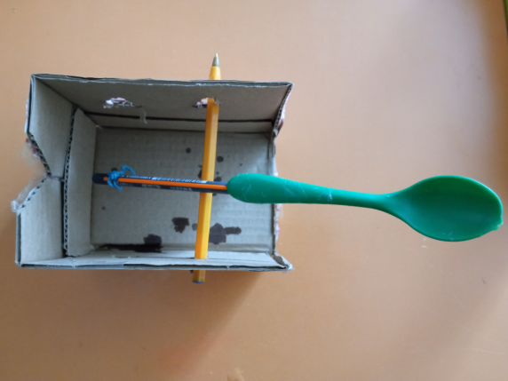
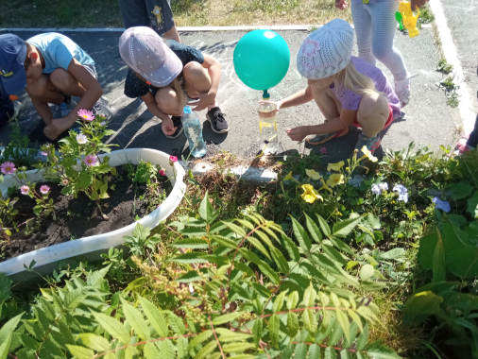
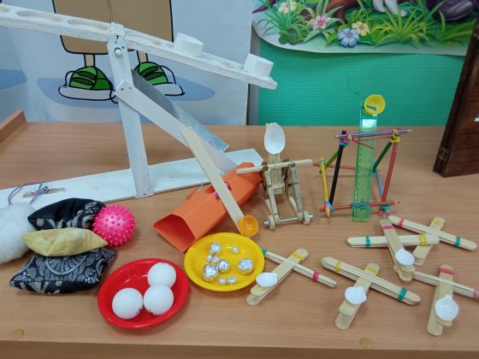
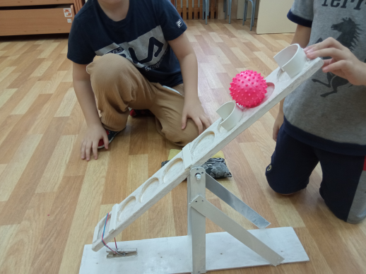
НАУЧНЫЕ ИГРУШКИ
Телескопический механизм
Реактивное движение
Гидравлический привод
Кулачковый механизм
Манипуляторы

Slide 16
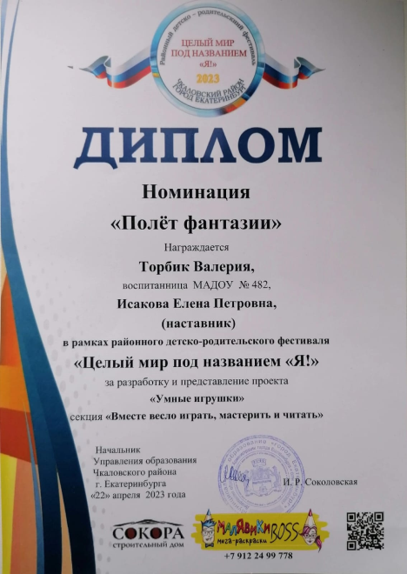
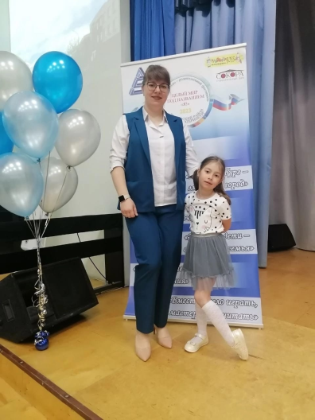
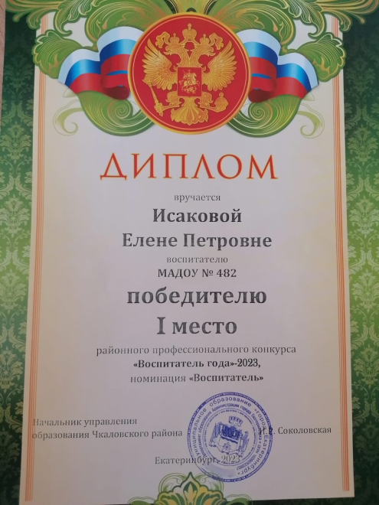
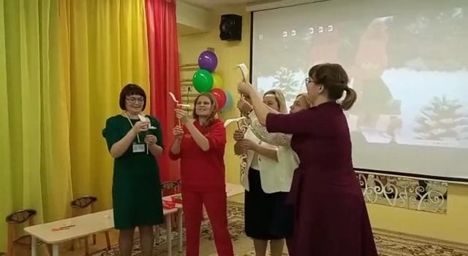
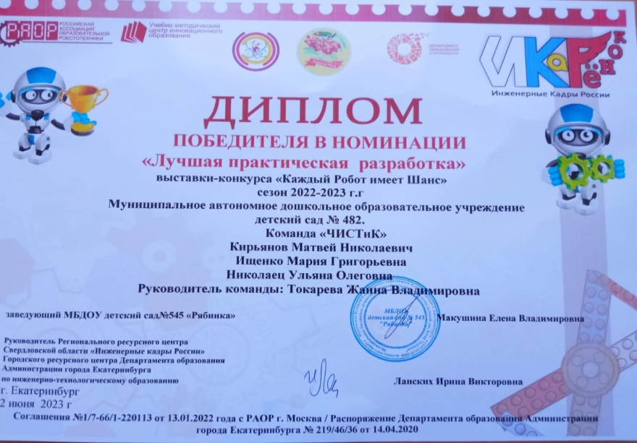
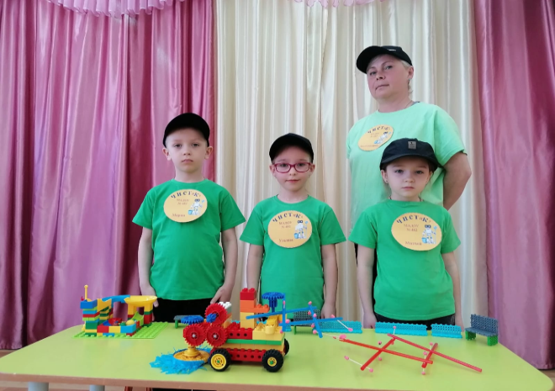

Slide 17

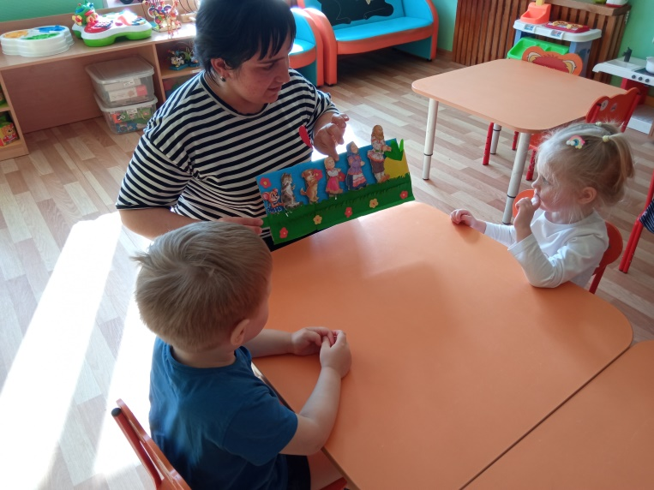
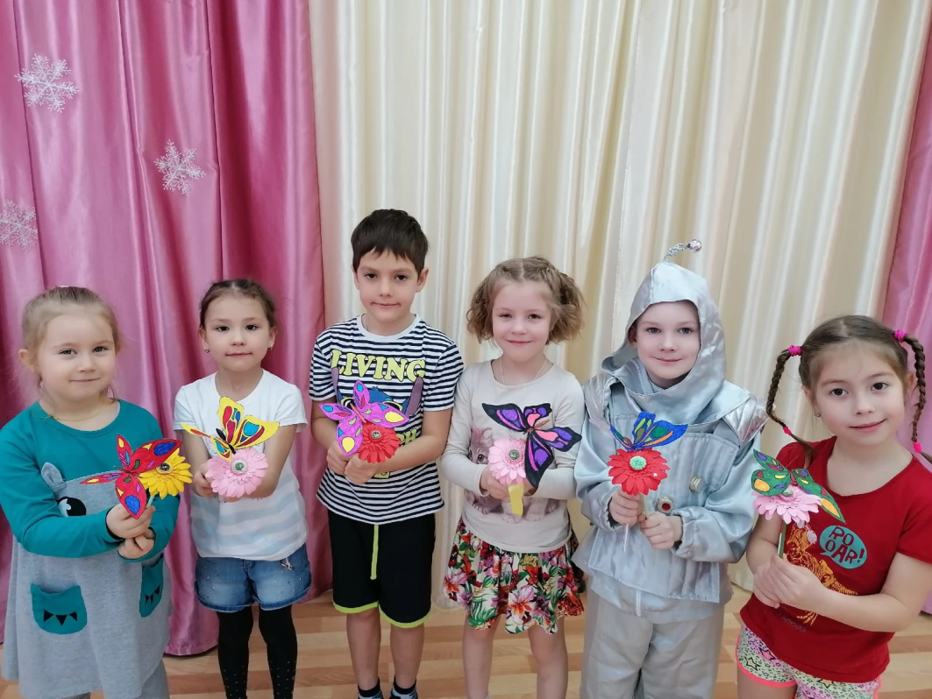

Slide 18
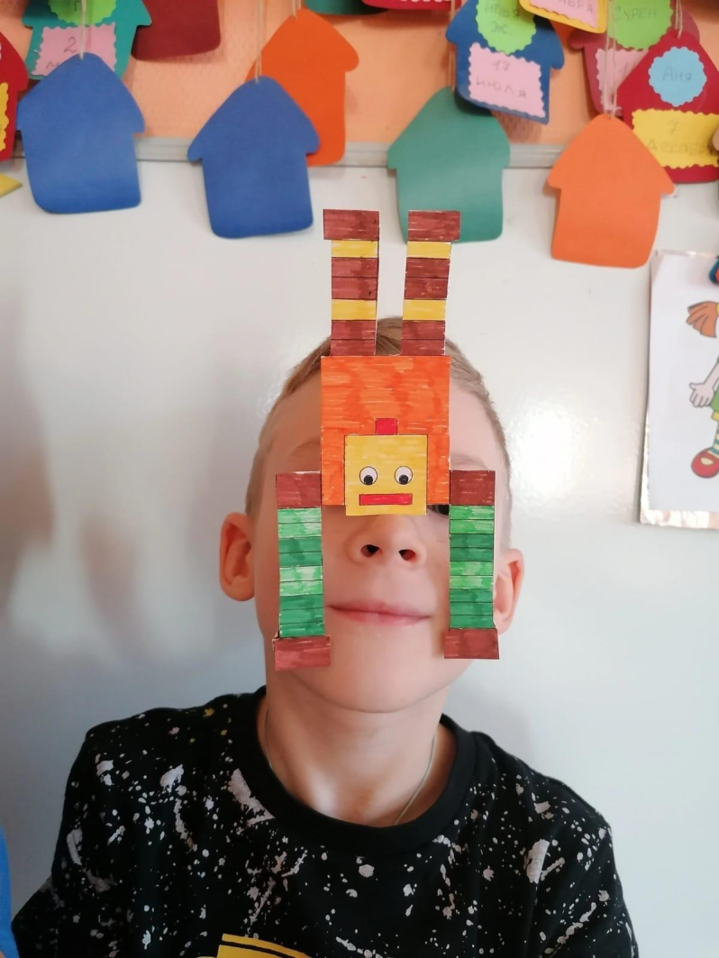
ДО НОВЫХ ВСТРЕЧ!

